Slide 1

유쾌한 팀원들
원광대학교
강의평가 사이트
기업연계 프로젝트17조
팀장 : 20183283 최상희
조원 : 20183239 제리폴
20183285 최승현
20162907 오현섭

Slide 2

연구개요 및 목적
사례 분석
개발환경 및 설계과정
연구 내용
연구 결과
기대효과
01
02
03
04
05
06

Slide 3
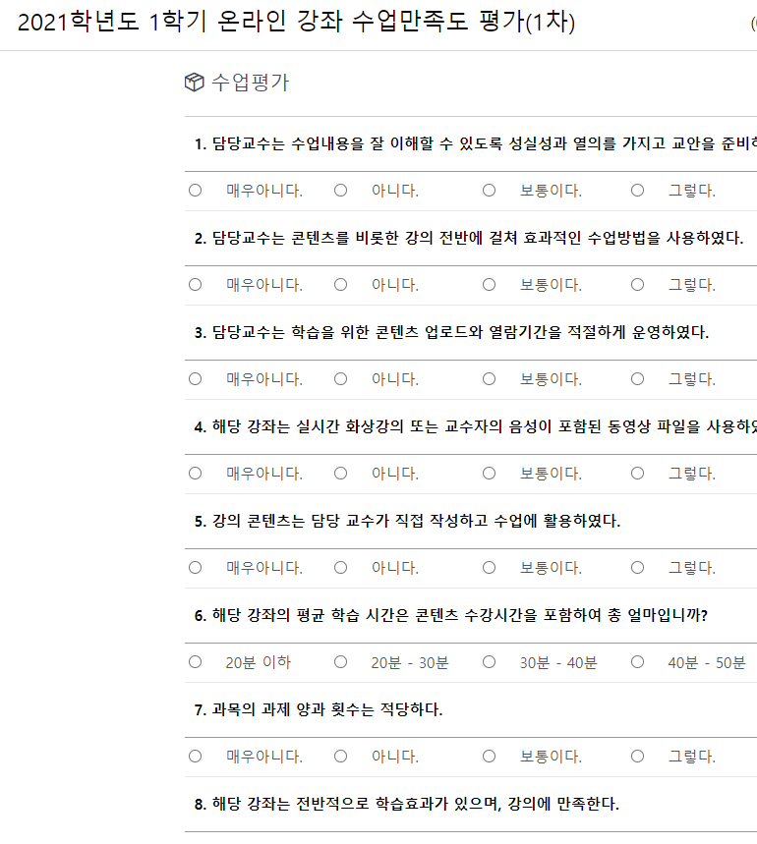
연구개요
e-class 수업 만족도 조사
강의평가 내용을 교수님들만 볼 수 있기 때문에 학생들은 강의평이나 수강신청을 할 때 내가 신청하려는 강의가 어떠한 강의인지에 대해서 정보가 없어 쉽게 파악하지 못한다는 단점이 있고, 학생들이 과목 및 교수에 대한 평가 및 시험 정보를 의견을 공유할 수 없음.

Slide 4
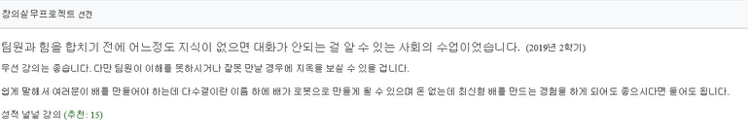
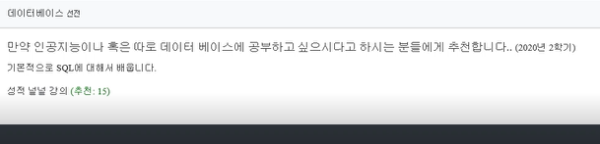
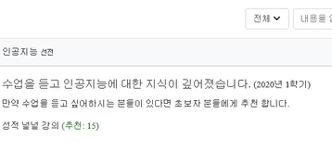
목적
목적
학생이 운영하는 사이트
학생들 끼리 자유로운 의견 공유
강의선택에 도움
강의추천/ 비추천

Slide 5
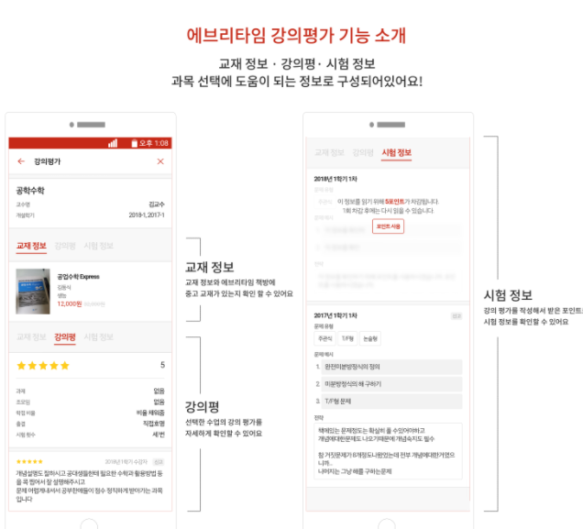
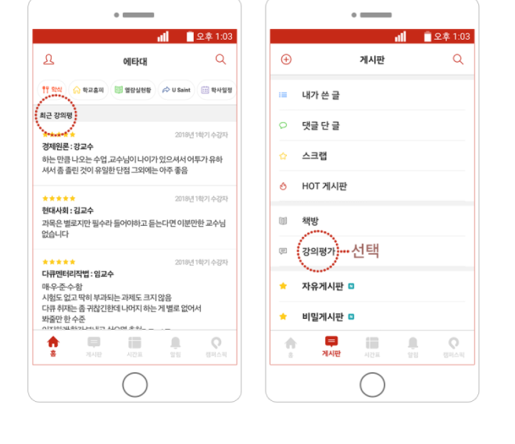
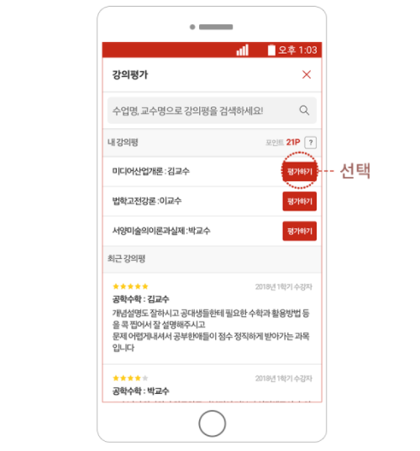
기존의 사례 분석
에브리타임

Slide 6
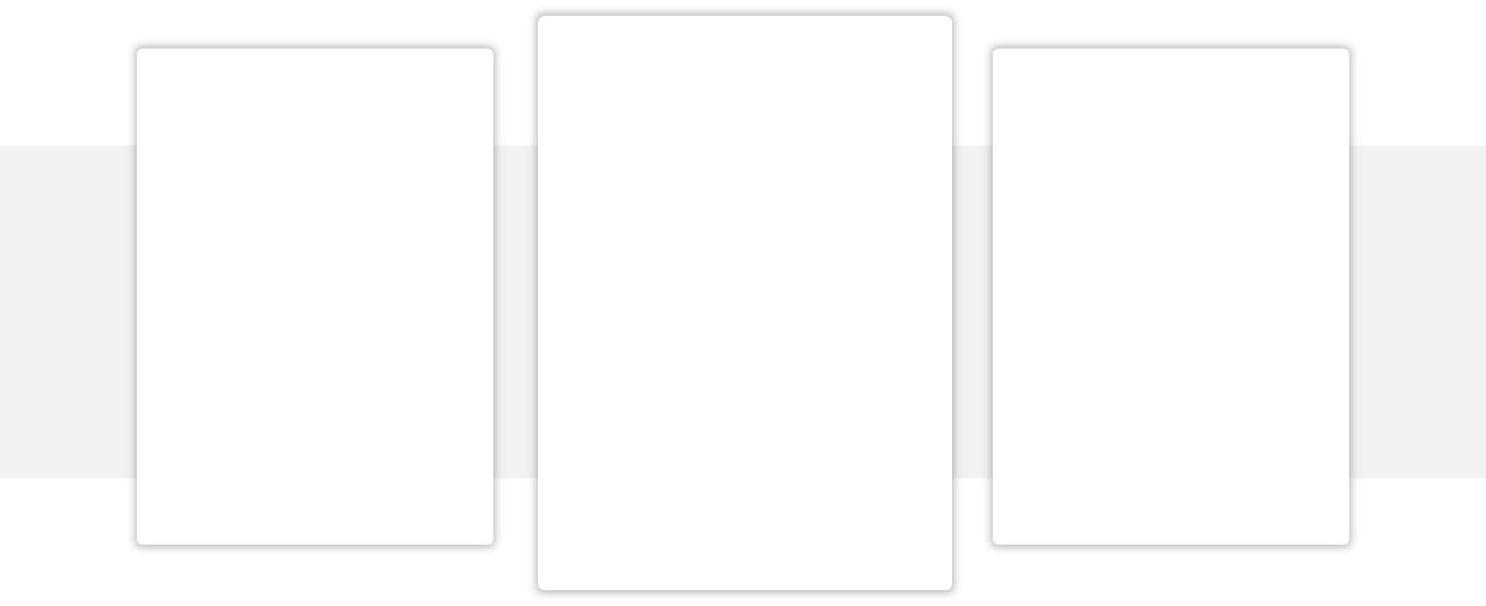



개발환경 및 설계 과정
개발환경
프로그래밍 개발환경
데이터베이스 구축
웹서버프로그램 개발

Slide 7
개발환경 및 설계 과정
개발환경 구축
웹 디자인 개발
데이터베이스 구축
데이터 모델링
기능 구현

Slide 8
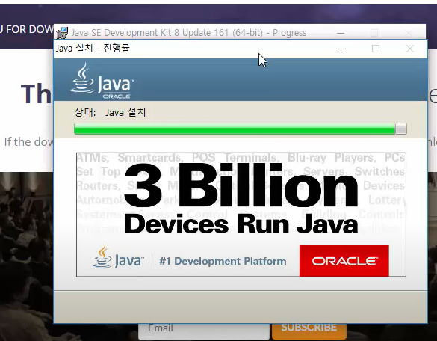
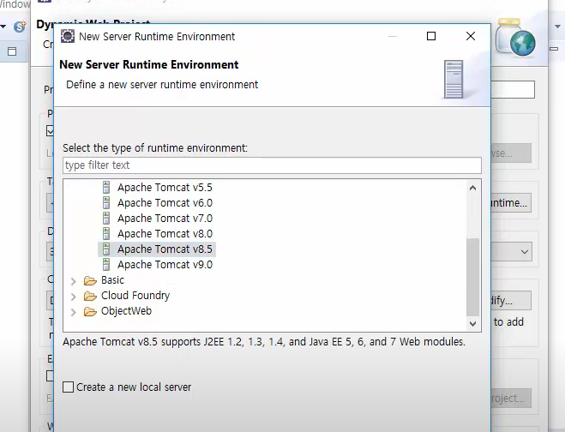
연구내용 - 개발환경

Slide 9
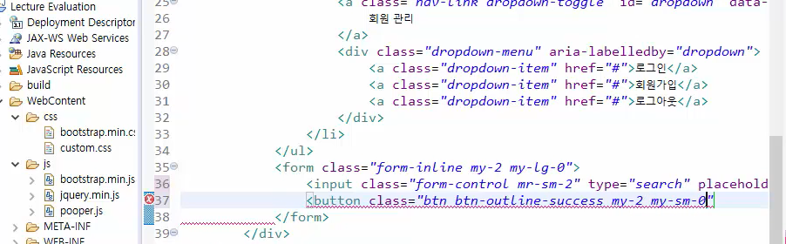
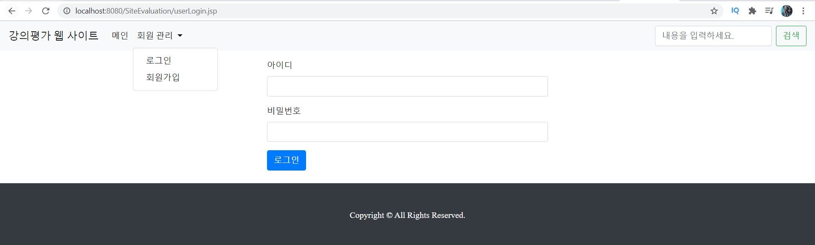
연구내용-웹디자인

Slide 10
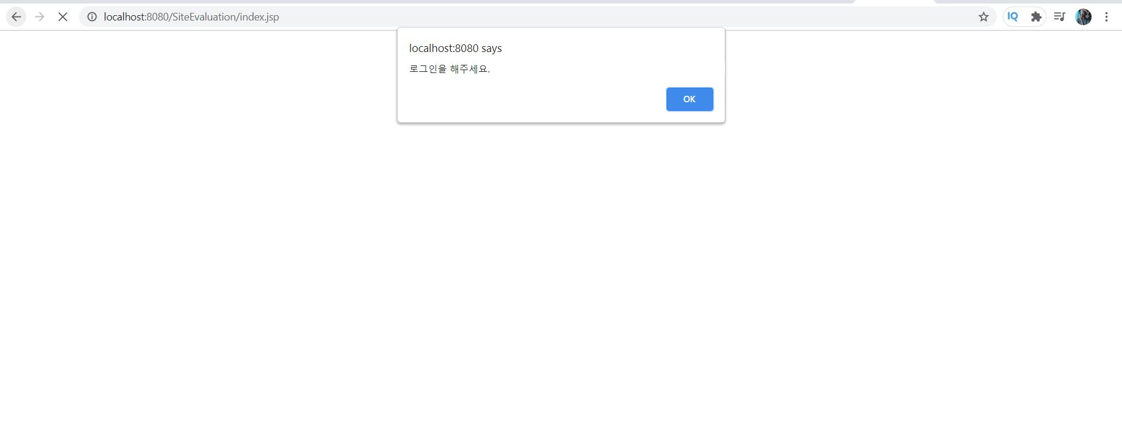
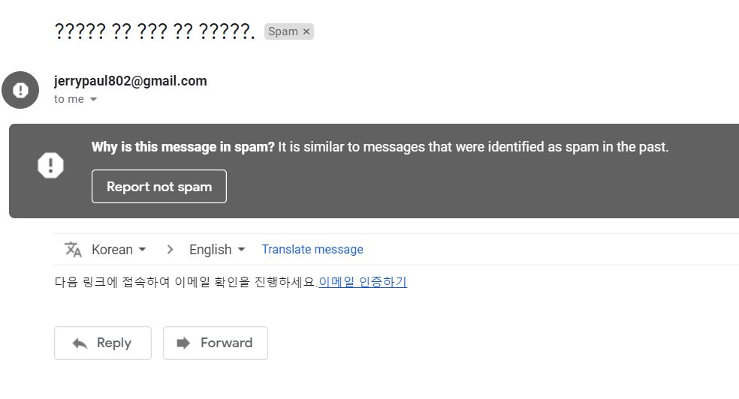
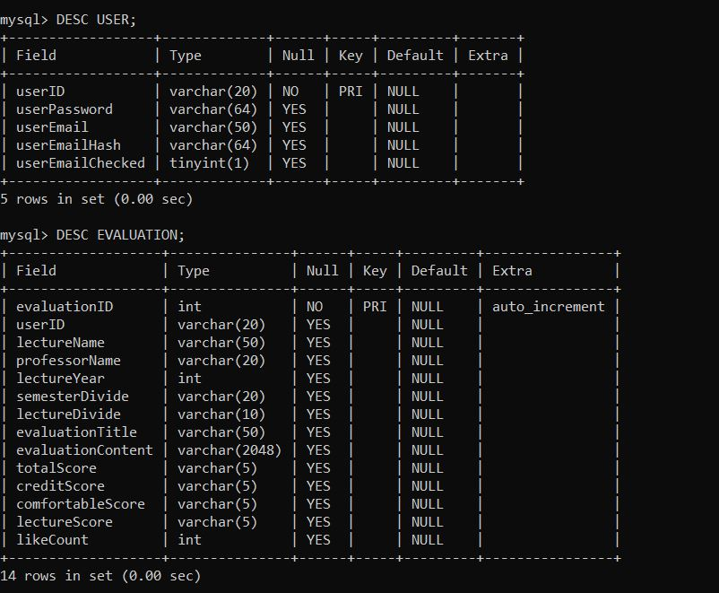
연구내용 - 데이터베이스 구축

Slide 11
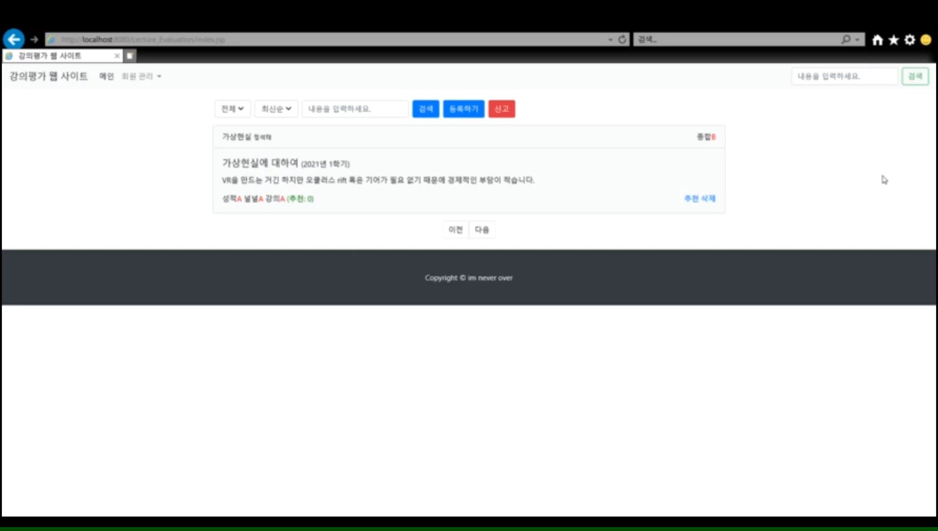
시연 영상

Slide 12
기대 효과
학교 내의 모든 학생들이 포인트 등의 대가 없이 평가를 남기고 볼 수 있음으로 사이트 운영 시 활발한 활동이 예상됨
강의정보에 대해서나 강의선택 시 도움이 되어 수강신청 시나 수업에 질이 향상됨으로 예상됨

Slide 13


